Slide 1
前端开发培训－3
郭阳

Slide 2

目录 CONTENTS
上期回顾
VIEW
NAVIGATION
HUD
COMPONENTS
其他资源
…
Notes:
2

Slide 3



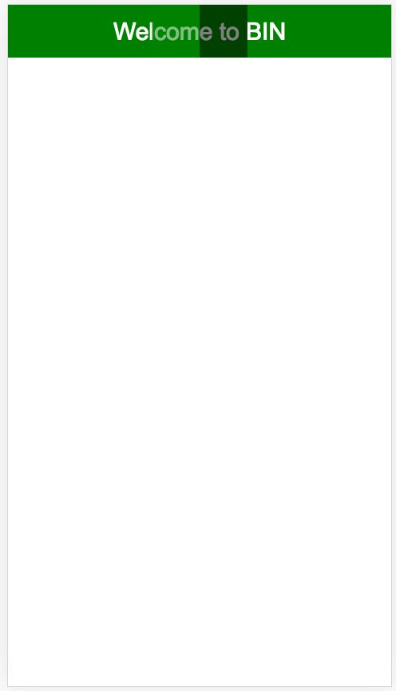
上期回顾
元素选择
事件处理
DOM Object
封装
元素操作
动画处理
模块定义
define
依赖管理
require
异步加载
HTML
index.html
CSS
BIN
UI
APP
业务逻辑
index.js
UI交互
UI
UI

Slide 4
目录 CONTENTS
上期回顾
VIEW
NAVIGATION
HUD
COMPONENTS
其他资源
…
Notes:
4

Slide 5
VIEW
最基本的UI元素，在BIN里面任何一个页面都由一个VIEW或者多个VIEW组成
VIEW
index.html
index.js
<div>
<style>
.welcome-lable
{
width:100%; height:44px; line-height: 44px; color:white; text-align: center; background-color: green;
}
</style>
<div class="welcome-lable”>Welcome to BIN
</div>
</div>
define([], function()
{
var Class = {};
return bin.ui.View.extend(Class);
})
JQuery写法
VIEW开发模式
.html
节点结构
VIEW
MVC
.js
业务逻辑
CONTROLLER

Slide 6
VIEW
最基本的UI元素，在BIN里面任何一个页面都由一个VIEW或者多个VIEW组成
VIEW
VIEW类结构
bin.ui.View
UI基类，任何UI类必须从View继承
View
bin.ui.PageView
页面基类，具有过场动画特性
PageView
bin.ui.NaviPageView
从PageView继承，具有导航栏特性
NaviPageView
Components
所有组件类，包含TabView，SwipeView，ListView，RefreshView，TabBarView，ScrollView，StatusView，AlertView等
TabView
SwipeView
Components
ListView
……

Slide 7
bin.ui.View
创建View：new View(options)或者View.create(options)
从已有节点创建：
elem指定了需要创建View的根节点,并且这个View将包含整个节点树
从HTML文档创建：
html指定了需要创建View的节点结构，且html中的根节点将作为View的根节点，采用这种方式需要手动地将View插入到Document中
View提供了统一的创建对象API ：
View.create(options)
接口
show()/hide()
显式或隐藏View
$(sel, fromSel)
在View的节点树中查找节点，.$()将获取View的根节点
$html(sel, html)
设置或者获取指定节点的HTML内容
$append(self, elem)
将节点插入到指定节点
remove()
将View移除
new View({elem:$(“#loginView”)});
new View({html:“<div id=“#loginView”> Hello World</div>”});

Slide 8
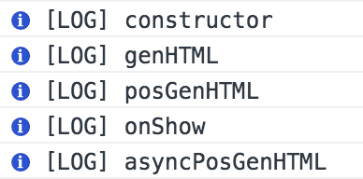
bin.ui.View
重写View
BIN通过从View进行继承，重写相应的接口来实现对View的定制，可重写的接口如下：
constructor(options)：构造函数，View实例构造初始化操作， options为创建View时传入的参数，执行一次
genHTML()：生成View对应的HTML结构，偏重页面UI构造，执行一次
posGenHTML()：在页面genHTML之后执行，做View页面构造操作，偏重业务构造，比如网络请求，事件绑定，执行一次
asyncPosGenHTML()： posGenHTML 的异步版本，由于posGenHTML中获取不到一些元素属性（比如width，height等），可在该接口中获取，执行一次
onShow()/onHide()：在页面show或着hide时调用
onRemove()：在页面移除时调用，可做View释放操作
接口执行顺序

Slide 9
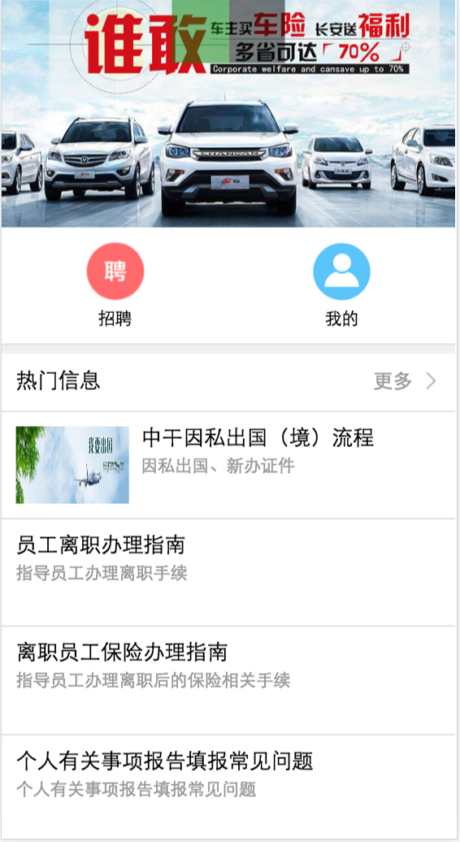
bin.ui.PageView
PageView在View的基础上增加特性：
代表一页界面
支持页面导航：跳转、返回
页面切换拥有过场动画：淡入淡出、右进右出等
有固定的HTML结构
bin.naviController.push(“pageViewName”);
bin.naviController.startWith(“pageViewName”);
bin.naviController.pop();
根节点必须是bin-page
<div id=“viewID” class=“bin-page”>
<style>
// 本页面样式内容
</style>
<div class=“bin-page-content”>
// 本页面内容
</div>
</div>
样式部分
内容部分
内容节点必须包含在bin-page-content里面

Slide 10
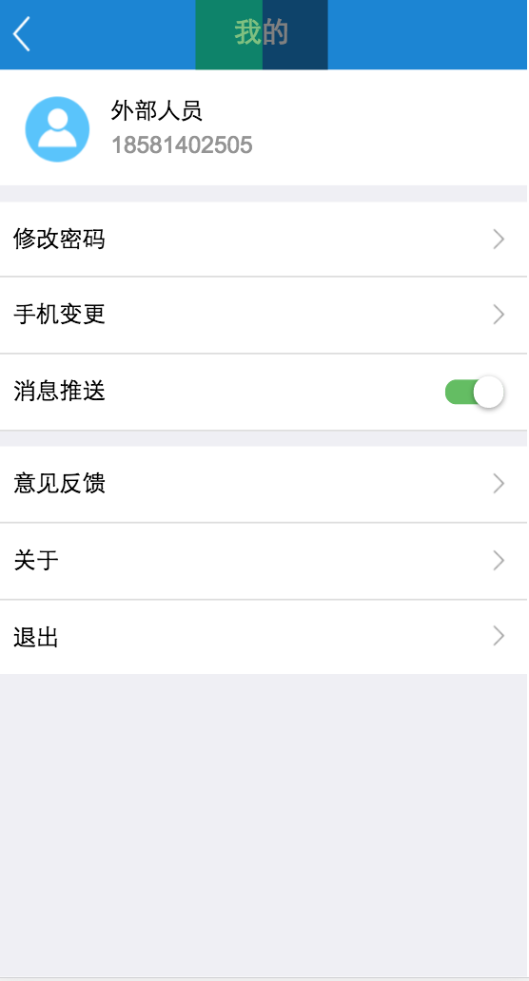
bin.ui.NaviPageView
NaviPageView在PageView的基础上增加特性：
页面具有导航栏
提供操作导航栏接口
HTML结构新增导航栏部分
左按钮
标题
右按钮
setLeftText:设置左按钮文字
sefLeftImage:设置左按钮图片
setLeftVisible:设置左按钮可见性
setTitle:设置标题
<div id=“viewID” class=“bin-page”>
<style>
</style>
<div id=“naviBar” class=“bin-page-navi-bar” naviLeft=“text:左文字” naviTitle=“text:标题” naviRight=“image:右图片”>
</div>
<div class=“bin-page-content”>
</div>
</div>

Slide 11
VIEW
开发A、B两个页面
页面A是PageView；包含一个按钮，点击按钮跳转到B页面
页面B是Navi PageView；点击左、右按钮返回到A页面；标题为“Hello World”

Slide 12
目录 CONTENTS
上期回顾
VIEW
NAVIGATION
HUD
COMPONENTS
其他资源
…
Notes:
12

Slide 13
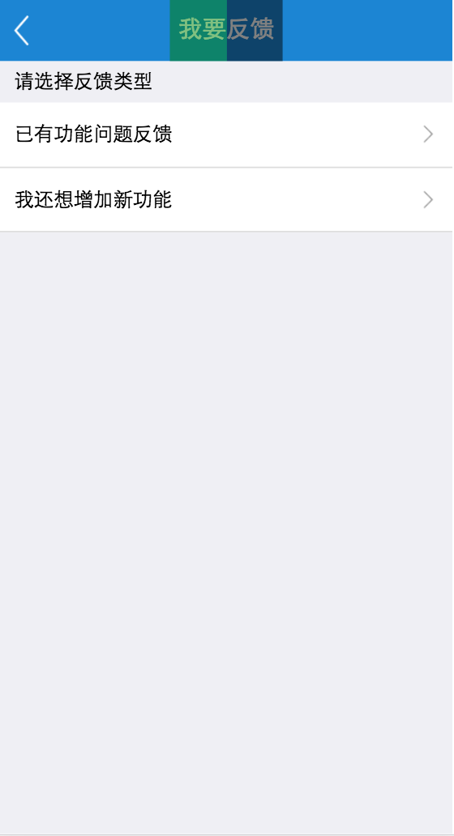
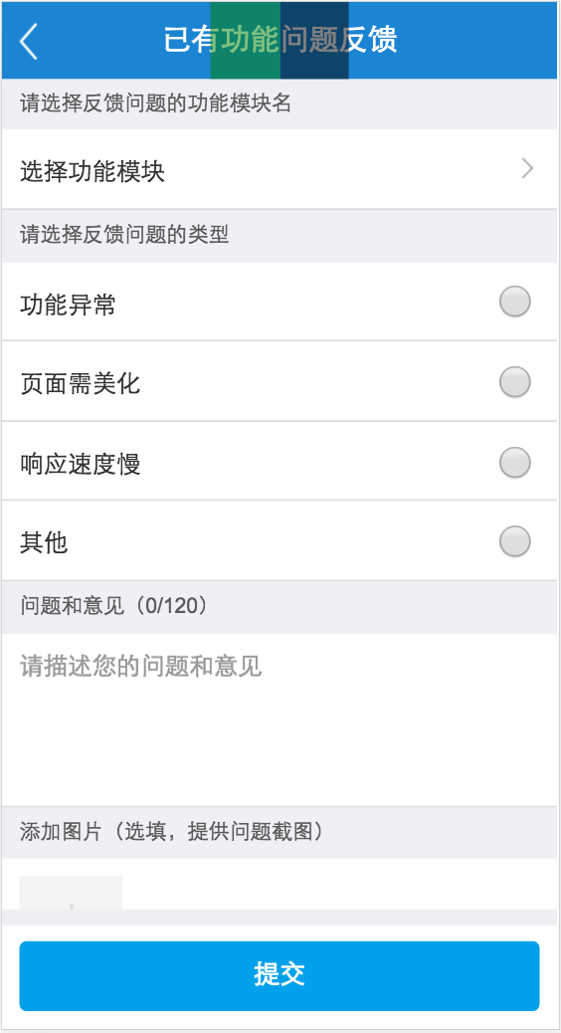
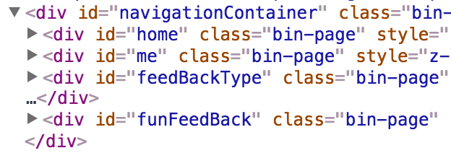
NAVIGATION
从一个页面跳转或者返回到指定页面，这称为页面导航；在BIN框架中通过
bin.naviController来提供页面导航操作。
页面导航
bin.naviController
push(name, data)：跳转到name指定的页面，新页面将在页面栈顶
pop(count, data)：返回count个指定层级页面，页面栈中count个页面将被弹出
popTo(name, data)：返回到name指定的页面，name之上的页面将被弹出页面栈；如果name页面不存在将无操作
startWith(name, data)：从name指定的页面重新开始页面栈，原栈中所有页面将被清除
getView(name)：从当前页面栈获取name页面，如果不存在返回空
current()：返回当前页面
页面栈
Bottom
Top

Slide 14
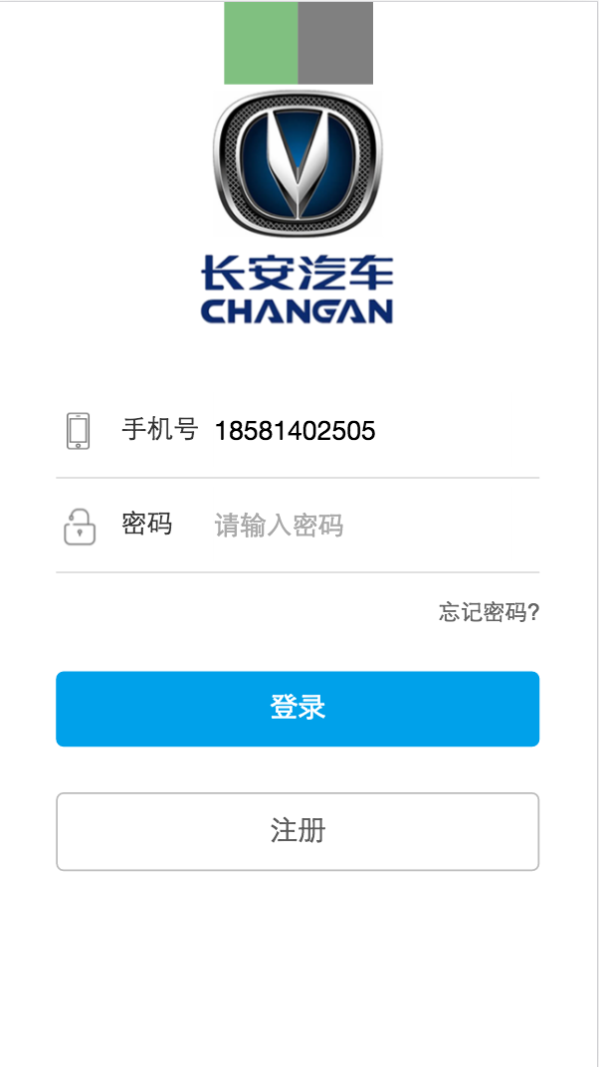
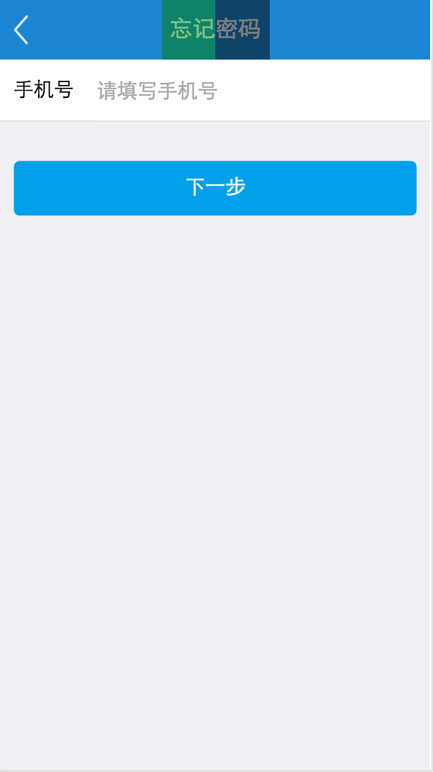
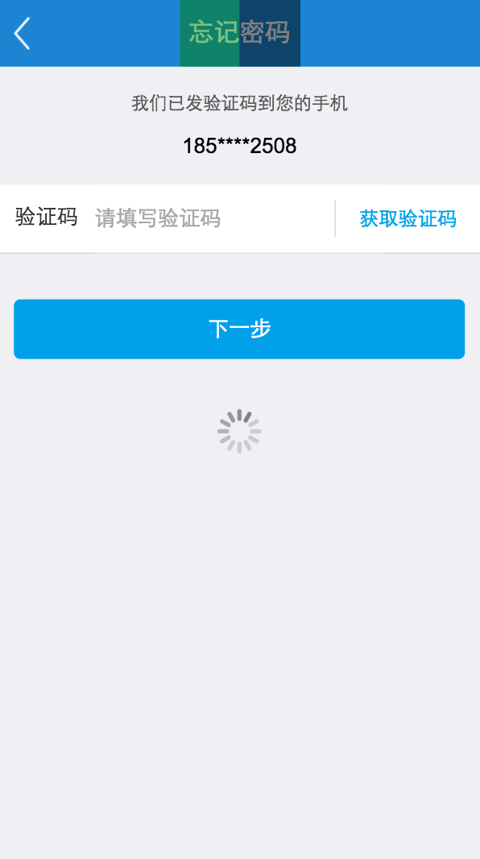
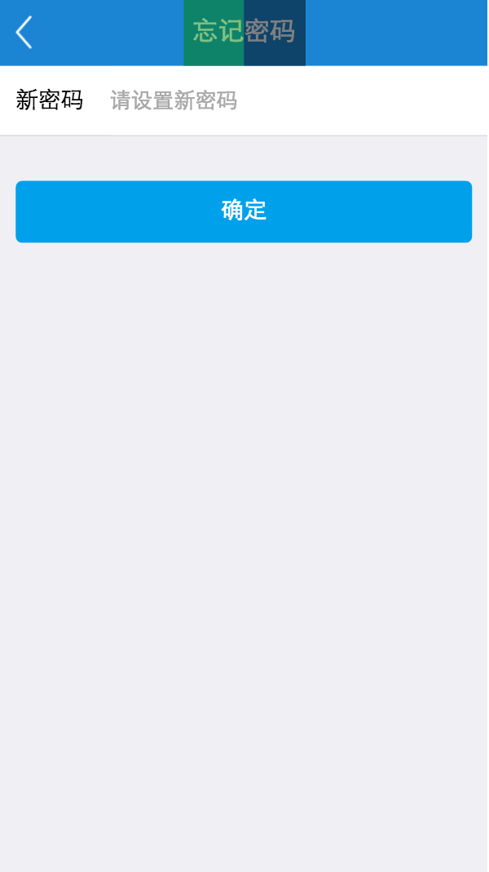
NAVIGATION-实际应用
多级回退：pop(n)、popTo(name)
举例：忘记密码
适合分步操作一步返回的场景
login/index
login/forgetPwdFir
login/forgetPwdSec
login/forgetPwdThi
push
push
push
popTo(“login/index”)

Slide 15
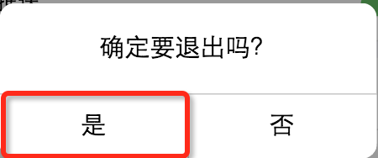
NAVIGATION-实际应用
清除页面栈：startWith (name)
举例：退出登录
需要释放原页面栈资源的操作
me/index
login/index
startWith(“login/index”)

Slide 16
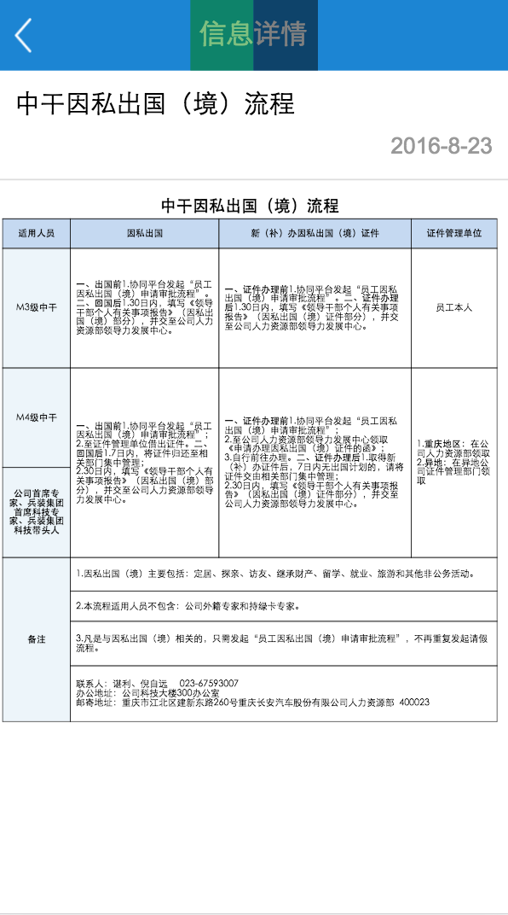
NAVIGATION-实际应用
数据传递：push(name, pushData)，pop(count, popData)
举例：政策详细
需要页面导航同时传递数据
home/index
hotInfo/infoDetail
push("hotInfo/infoDetail",{id:currentID});

Slide 17
NAVIGATION-实际应用
数据传递：push(name, pushData)，pop(count, popData)
开发A、B两个页面
A跳转到B，并传递数据给B，B将数据打印出来
B返回到A，并传递数据给A，A将数据打印出来
A->B
A<-B
bin.naviController.push(B, pushData)
bin.naviController.pop(1, popData)
……
BClass.onViewPush = function(pushFrom, pushData)
{
bin.hudManager.showStatus(pushData);
}
……
……
AClass.onViewBack = function(backFrom, backData)
{
bin.hudManager.showStatus(backData);
}
……
onViewPush：新页面在push时候被调用，可接收旧页面传递的数据
pushFrom: B页面是从哪个页面push而来，所以这里是A
onViewBack：旧页面在新页面被pop时候被调用，可接收新页面返回的数据
popFrom: A页面是从哪个页面pop而来，所以这里是B

Slide 18
目录 CONTENTS
上期回顾
VIEW
NAVIGATION
HUD
COMPONENTS
其他资源
…
Notes:
18

Slide 19
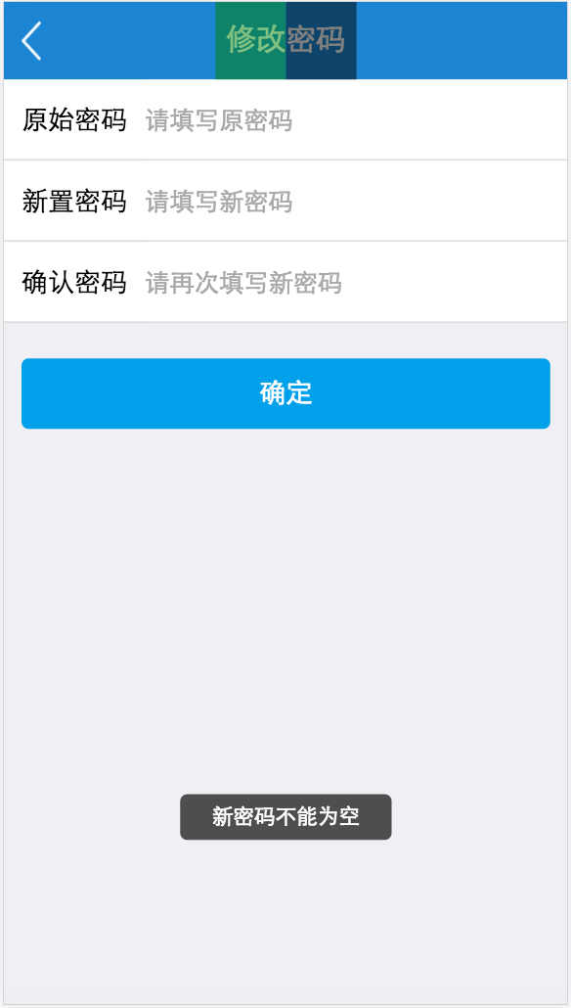
HUD
HUD
在页面内容之上显示的UI，包括Status，Alert，DatePicker，Select， Indicator
Status
针对用户的简短提示，显示一段时间后会自动消失
bin.hudManager.showStatus(message)
bin.hudManager.showStatus(“新密码不能为空”)

Slide 20
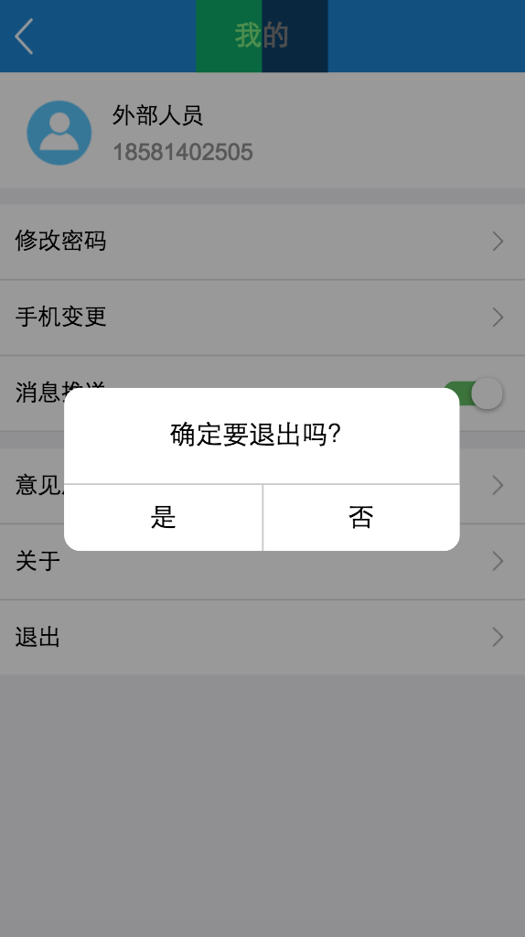
HUD
HUD
在页面内容之上显示的UI，包括Status，Alert，DatePicker，Select， Indicator
Alert
针对用户的强制提示，需要用户操作或者选择后关闭
bin.hudManager.alert(options)
options.title : alert标题 {text:标题，color:颜色}
options.message：alert消息 {text:消息，color:颜色}
options.buttons：alert操作按钮 [{text:按钮文字，color:文字颜色，onClick:按钮点击操作}]
bin.hudManager.alert(
{
message:{text:"确定退出程序?"}, buttons:[
{
text:"确定",
onClick:function(v){v.close(); self.exit();}
},
{text:"取消”},
]
});

Slide 21
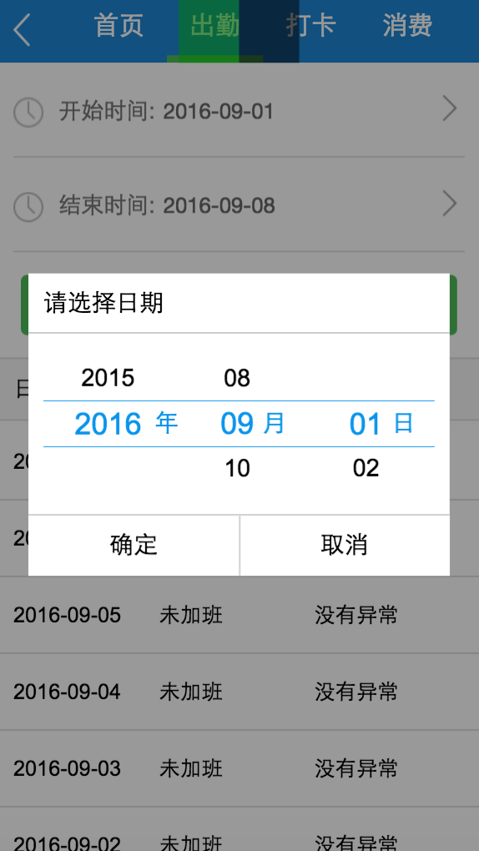
HUD
HUD
在页面内容之上显示的UI，包括Status，Alert，DatePicker，Select， Indicator
DatePicker
时间、日期选择器
bin.hudManager.datePicker(options)
options.date : 当前选择时间，默认是当前时间；Date对象或者”1900-01-01 12:00:00”格式
options.pickDate ：是否选择日期，默认true
options.pickTime : 是否选择时间，默认false
options.yearBeg/options.yearEnd：开始年和结束年
options.onPick : 选择回调，以Date对象返回选择的时间或日期，Date对象.strDate获取”1900-01-01 12:00:00”格式结果
bin.hudManager.datePicker({ yearBeg: mydate.getFullYear() - 1, yearEnd: mydate.getFullYear(), date: dataID.val(),
onPick: function(date)
{ dataID.val(date.strDate);
}
});

Slide 22
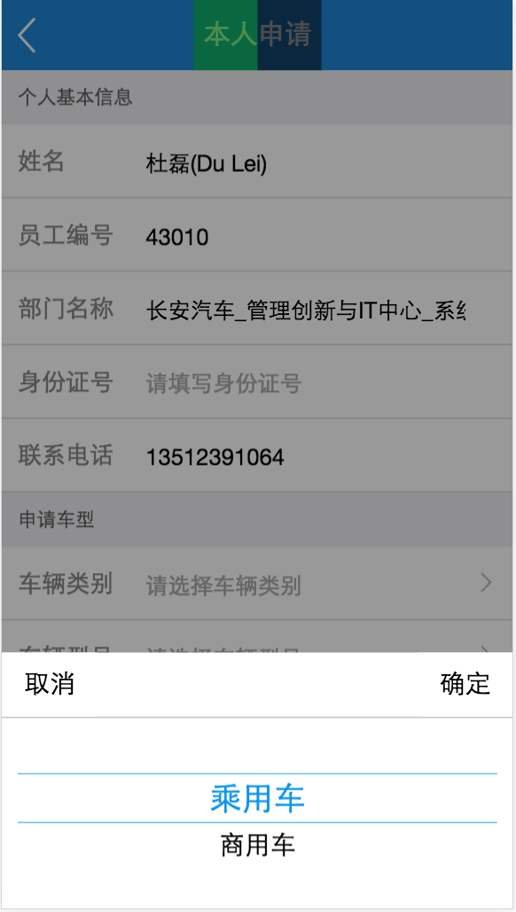
HUD
HUD
在页面内容之上显示的UI，包括Status，Alert，DatePicker，Select， Indicator
Select
选项选择器
bin.hudManager.select(options)
options.options : 所有选项 [{text:显示文本，value：选项值}]
options.current ：当前选项值
options.callback : 操作后回调 function(data){}，data为｛text: ,value:｝
bin.hudManager.select({
options: data,
current: self.$(‘#carType’).attr(‘data-value’),
callback: function(data)
{
self.$("#carType").val(data.text); self.$('#carType').attr('data-value', data.value);
}
})

Slide 23
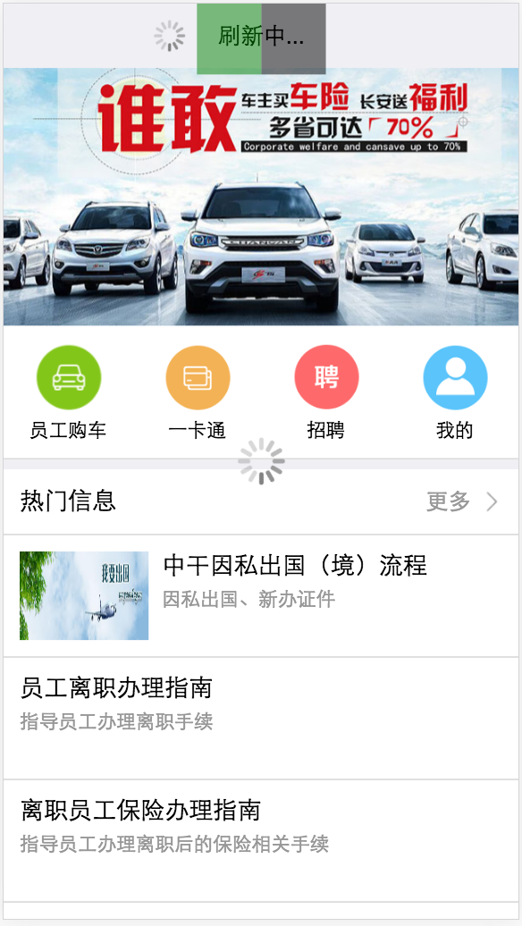
HUD
HUD
在页面内容之上显示的UI，包括Status，Alert，DatePicker，Select， Indicator
Indicator
加载指示器
bin.hudManager.startIndicator(options)
options.style:指示器风格类型 “dark”或者“light”
options.model:指示器是否是模态的，模态情况下将不能进行UI操作
bin.hudManager.stopIndicator(indicator)
indicator为startIndicator返回值
if(options.loading)
{
netParams.userdatas.indicatorID = bin.hudManager.startIndicator(
{
model:options.loading === “MODEL”
});
}

Slide 24
目录 CONTENTS
上期回顾
VIEW
NAVIGATION
HUD
COMPONENTS
其他资源
…
Notes:
24

Slide 25
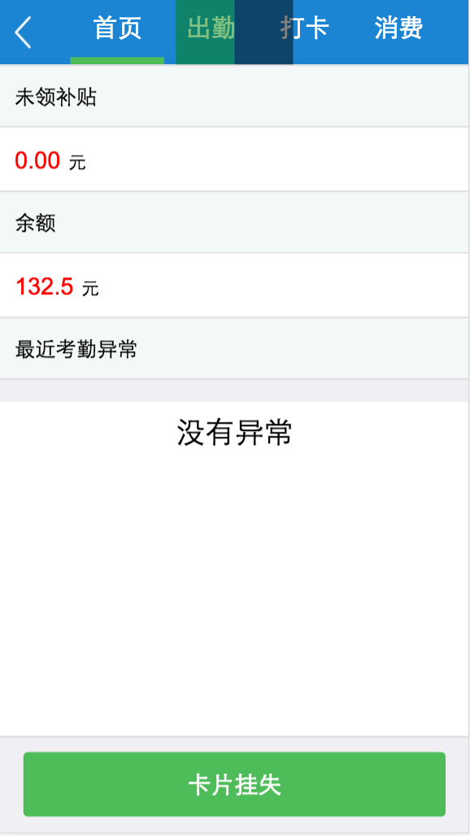
COMPONENTS
组件
为应对APP中一些通用场景需求，BIN提供了许多通用的UI组件，，比如下拉刷新、分页加载、侧滑翻页等功能，以加速APP实际开发。
TabBarView
分页栏组件
加载：require([“bin/common/tabBarView”], function(TabBarView){})
创建：new TabBarView(options)
options.elem：TabBarView容器节点
options.items: TabBarView所有分栏项
options.current: 当前分栏项
options.activeStyle: 当前分栏项CSS Class样式，也可以是函数
options.deactiveStyle: 非当前分页栏CSS Class样式，也可以是函数
optons.onChange: 当分页栏切换时回调函数,function(view, item){}
接口
getCurrent(): 获取当前栏
setCurrent(item)：设置当前栏，默认会触发onChange

Slide 26
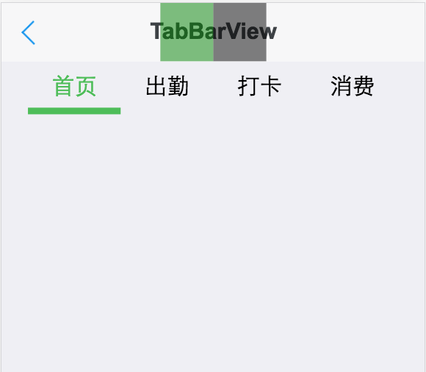
COMPONENTS
TabBarView
<div id="tabBar" class="oneCard-nav-tab">
<div class="tab-item" data-value="main" id="0"><span>首页</span></div>
<div class="tab-item" data-value="attendance" id="1"><span>出勤</span></div>
<div class="tab-item" data-value="clocking" id="2"><span>打卡</span></div>
<div class="tab-item" data-value="consumption" id="3"><span>消费</span></div>
<div id="tabItemActiveLine" class="tab-item-active"></div>
</div>
this._tabBarView = new TabBarView(
{
elem:this.$("#tabBar"),
items : ["0", "1", "2", "3"],
current : "0",
activeStyle:function(elem){elem.css("color", "#4ebd59");},
deactiveStyle:function(elem){elem.css("color", "black");},
onChange:function(view, item)
{
bin.hudManager.showStatus(item); view.$("#tabItemActiveLine").css("left", 25*parseInt(item)+"%");
// 根据当前item，做页面切换操作
}
});

Slide 27
COMPONENTS
组件
为应对APP中一些通用场景需求，BIN提供了许多通用的UI组件，，比如下拉刷新、分页加载、侧滑翻页等功能，以加速APP实际开发。
SwipeView
侧滑翻页组件，左右滑动翻页
加载：require([“bin/common/swipeView”], function(SwipeView){})
创建：new SwipeView(options)
options.elem：SwipeView容器节点
options.swiperOptions: SwipeView内第三方库Swiper设置项
options.current: 当前页索引，数字
optons.onChange: 当侧滑翻页切换时回调函数,function(view, index){}
接口
getCurrent(): 获取当前分页index
setCurrent(index)：设置当前分页index，默认会触发onChange
slideNext()：滑倒下一页
slidePrev()：滑倒上一页
refreshUI()：刷新UI，当手动更新SwipeView页面内容时（通过swipeView.$swiperContent进行更新），需要手动调用该接口

Slide 28
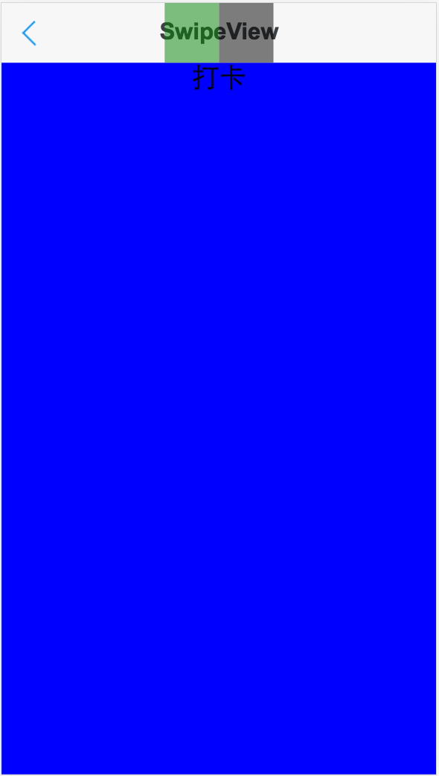
COMPONENTS
SwipeView
<div id=“swipeViewContainer” class=“swipe-view-container”>
<div id=‘oneCard_main’ class=“swipe-view”>首页</div>
<div id=‘oneCard_attendance’ class=“swipe-view”>出勤</div>
<div id=‘oneCard_clocking’ class=“swipe-view”>打卡</div>
<div id=‘oneCard_consumption’ class=“swipe-view”>消费</div>
</div>
this._swipeView = new SwipeView( {
elem:this.$(“#swipeViewContainer”),
current:2,
onChange:function(view, index){
bin.hudManager.showStatus(index);
// 页面切换操作
}
});

Slide 29
COMPONENTS
组件
为应对APP中一些通用场景需求，BIN提供了许多通用的UI组件，，比如下拉刷新、分页加载、侧滑翻页等功能，以加速APP实际开发。
TabView
TabBarView和SwipeView组合，同时支持点击和侧滑切换，在TabBar切换时会自动进行页面切换
加载：require([“bin/common/tabView”], function(TabView){})
创建：new TabView(options)
options.elem：TabView容器节点
options.items: TabView所有分栏项
options.activeStyle: 当前分栏项CSS Class样式，也可以是函数
options.deactiveStyle: 非当前分页栏CSS Class样式，也可以是函数
options.current: 当前页item
optons.onChange: 当tab页切换时回调函数,function(view, item){}
options.swiperOptions: SwipeView内第三方库Swiper设置项
options.swipeID: swipe容器节点或者ID
options.tabBarID: tabBar容器节点或者ID
同TabBarView

Slide 30
COMPONENTS
组件
为应对APP中一些通用场景需求，BIN提供了许多通用的UI组件，，比如下拉刷新、分页加载、侧滑翻页等功能，以加速APP实际开发。
TabView
TabBarView和SwipeView组合，同时支持点击和侧滑切换，在TabBar切换时会自动进行页面切换
接口
getCurrent(): 获取当前分栏
setCurrent(item)：设置当前分栏
getCurrentIndex()：获取当前分栏index
setCurrentIndex(index)：设置当前分栏index
._tabBarView：获取TabView中TabBarView
._swipeView：获取TabView中SwipeView

Slide 31
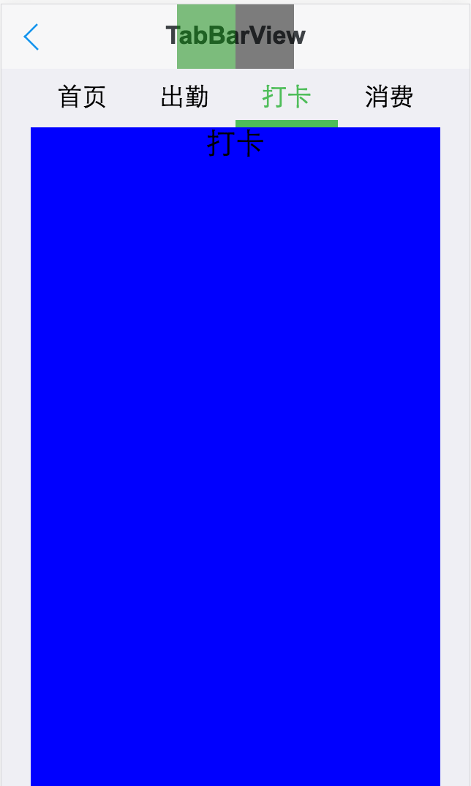
COMPONENTS
TabView
<div id=“tab”>
<div id="tabBar" class="oneCard-nav-tab">
<div class="tab-item" data-value="main" id="0"><span>首页</span></div>
<div class="tab-item" data-value="attendance" id="1"><span>出勤</span></div>
<div class="tab-item" data-value="clocking" id="2"><span>打卡</span></div>
<div class="tab-item" data-value="consumption" id="3"><span>消费</span></div>
<div id="tabItemActiveLine" class="tab-item-active"></div>
</div>
<div id=“swipeViewContainer” class=“swipe-view-container”>
<div id=‘oneCard_main’ class=“swipe-view”>首页</div>
<div id=‘oneCard_attendance’ class=“swipe-view”>出勤</div>
<div id=‘oneCard_clocking’ class=“swipe-view”>打卡</div>
<div id=‘oneCard_consumption’ class=“swipe-view”>消费</div>
</div>
</div>
this._tabView = new TabView({
elem:this.$("#tab"),
tabBarID:this.$("#tabBar"),
swipeID:this.$("#swipeViewContainer"),
items : ["0", "1", "2", "3"],
current : "2",
activeStyle:function(elem){elem.css("color", "#4ebd59");},
deactiveStyle:function(elem){ elem.css("color", "black");},
onChange:function(view, item){
bin.hudManager.showStatus(item); view.$("#tabItemActiveLine").css("left", 25*parseInt(item)+"%");
}
});

Slide 32
COMPONENTS
组件
为应对APP中一些通用场景需求，BIN提供了许多通用的UI组件，，比如下拉刷新、分页加载、侧滑翻页等功能，以加速APP实际开发。
RefreshView
下拉刷新组件
加载：require([“bin/common/refreshView”], function(RefreshView){})
创建：new RefreshView(options)
options.elem：RefreshView容器节点
options.autoRefresh: 在创建Refresh View时自动刷新,如果“animation”在同时添加加载动画
options.onRefresh: 下拉刷新回调函数 function(view){}
接口
refresh(ani): 手动出发刷新操作，ani指定是否需要下拉加载动画
refreshDone(fail): 当onRefresh处理完成后，需要调用refreshDone告诉refreshView处理完成，fail指定下拉刷新是哦服失败
refreshUI(): 当手动更新RefreshView页面元素后需要手动调用refresh UI
._$scrollerContent: RefreshView进行更新页面内容的根节点

Slide 33
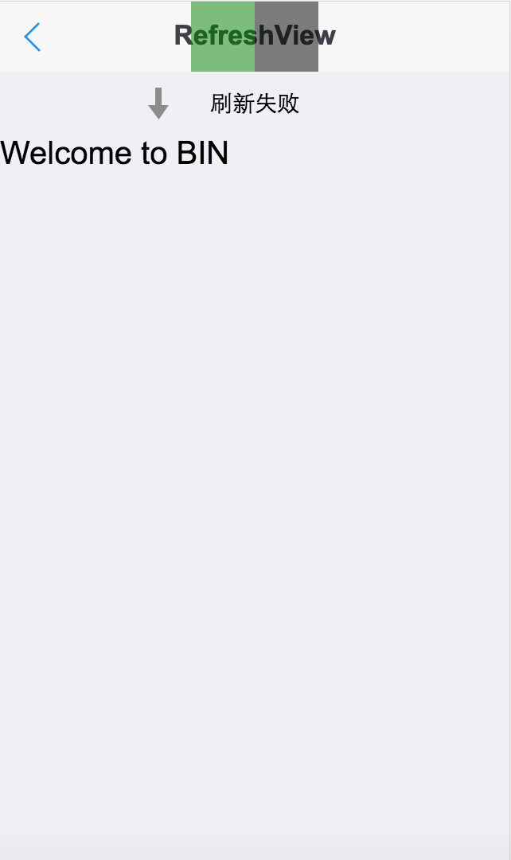
COMPONENTS
RefreshView
<div id=“refreshView” class=“bin-refresh-view” style=“height:100%”>
<div>This is BIN Framework</div>
</div>
var self = this;
this._refreshView = new RefreshView({elem:this.$(“#refreshView”),
autoRefresh:“animation”,
onRefresh:function(view)
{
setTimeout(function()
{
var r = Math.random();var f = false;
if(r > 0.6)
{
view.$scrollerContent.html(“Hello World”);
}
else if(r > 0.3)
{
view.$scrollerContent.html(“Welcome to BIN”); f = true;
}
else
{
view.$scrollerContent.html(“Hello BIN”); }
view.refreshDone(f);
}, 1000);
}
});

Slide 34
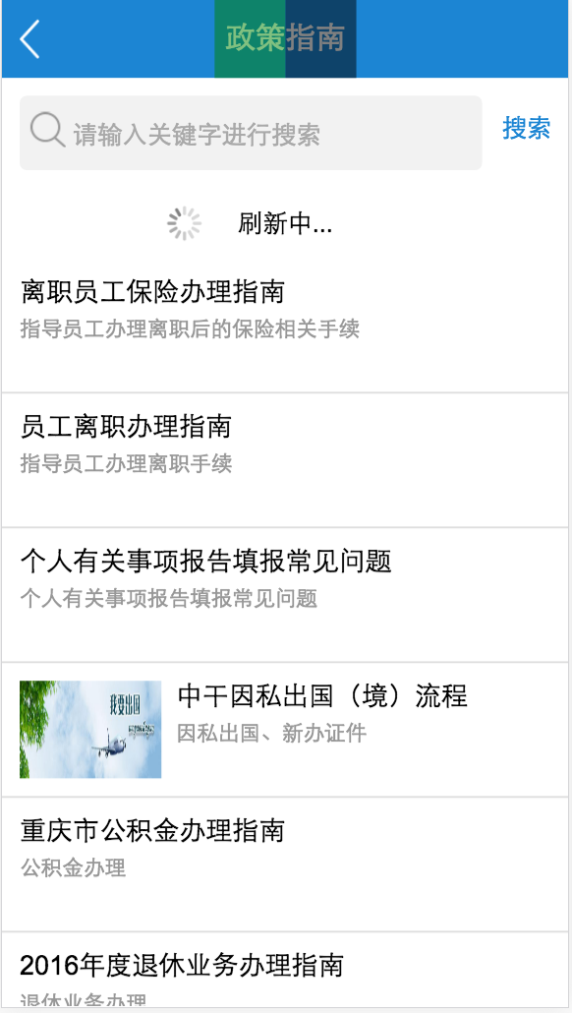
COMPONENTS
组件
为应对APP中一些通用场景需求，BIN提供了许多通用的UI组件，，比如下拉刷新、分页加载、侧滑翻页等功能，以加速APP实际开发。
ListView
下拉刷新、分页加载组件
加载：require([“bin/common/listView”], function(ListView){})
创建：new ListView(options)
options.elem：ListView容器节点
options.autoRefresh: 在创建ListView时自动刷新,如果“animation”则在同时添加加载动画
options.dataProvider : ListView的Data提供者，网络数据通过dataProvider去加载
options.itemProvider: ListView的Item提供者，ListView列表Item由itemProvider进行构造，Item本身也是一个View
接口
getItem(index): 获取第index个Item
._itemProvider: itemProvider对象
._dataProvider: dataProvider对象

Slide 35
COMPONENTS
组件
为应对APP中一些通用场景需求，BIN提供了许多通用的UI组件，，比如下拉刷新、分页加载、侧滑翻页等功能，以加速APP实际开发。
ListView.ItemProvider
Item构造类，需要继承类重写createItemView接口来定制列表item
ListView.DataProvider
Data提供类，在创建DataProvider时需要提供options对DataProvider进行配置
options.type : 类型，自定义值
options.pageSize : 分页加载时，单页列表个数
options.loadAPI : 数据加载函数，最终数据从这个函数进行加载并返回给dataProvider function(params, success, error){}

Slide 36
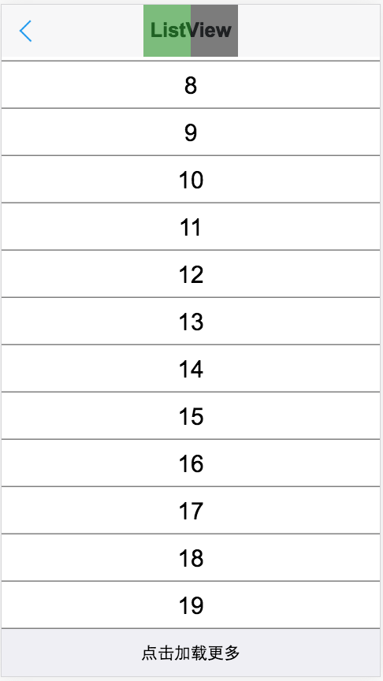
COMPONENTS
ListView
<div id="listView" class="bin-list-view" style="height:100%">
</div>
var ItemProvider = ListView.ItemProvider.extend({
createItemView:function(listView, i, data){
var v = new bin.ui.View({html:"<div class='list-view-item'>"+i+"</div>"}); return v;
}
});
……
this._listView = new ListView({elem:this.$("#listView"),
itemProvider:new ItemProvider(),
dataProvider:new ListView.DataProvider({
loadAPI:function(params, success, error){ setTimeout(function(){
var ret = {code:200, data:{}}; var data = ret.data; if(params.page === 0){ data.total = 4*params.pageSize; }
data.data = []; for(var i=0; i<params.pageSize; ++i){ data.data.push(i); }
success(ret);
}, 1000);
}
})
});

Slide 37
目录 CONTENTS
上期回顾
VIEW
NAVIGATION
HUD
COMPONENTS
其他资源
…
Notes:
37

Slide 38
其他资源

Slide 39



